Slide 1
L’APK Association pour la Promotion de l’Enseignement de la Construction Acier
Jean-Pierre Muzeau
Président de l’APK
Directeur scientifique du CHEC
Prof. Honoraire de Polytech Clermont-Ferrand
Jean-Pierre Tahay
Directeur du Pôle Architectural chez FAYAT METAL
Membre du CA de l’APK
http://www.apkweb.org

Slide 2
Qu’est-ce que l’APK ?
Statut :
Association loi 1901 créée en 1991 à l’initiative d’USINOR (Pierre BOURRIER) et du CTICM (Jacques BROZZETTI)
Objectifs :
Réunir tous les acteurs de la Construction Métallique concernés par l’enseignement de cette discipline et notamment les profs disséminés dans toute la France
Créer et mettre à disposition des outils pédagogiques
Favoriser, améliorer, dynamiser et développer son enseignement
Motiver les jeunes à se diriger vers nos métiers
Pour former les diplômés dont la profession a besoin
2

Slide 3
Objectifs de l’APK
Constituer un lien fort et efficace entre tous les acteurs de la Construction Métallique francophone :
Enseignants : collèges, lycées, BTS, IUT, écoles d’ingénieurs, écoles d’architecture, formations universitaires…
Profession : bureaux d’ingénierie, constructeurs métalliques, industriels, entreprises, architectes, organismes de contrôle, centres d’essais...
Sidérurgie et organisations professionnelles

Slide 4
Rôles, cibles et actions de l’APK

Slide 5
Actions menées par l’APK
Agir pour la formation et aider les formateurs quel soit le niveau. L’APK s’adresse :
à tous les niveaux de formation :
Collèges
CAP, Bacs Pro, STI2D, scientifique…
IUT & BTS
Écoles d’ingénieur & CHEM
Écoles d’architecture
Thésards et post-doctorants
mais aussi à la profession :
par le biais de la formation continue, des séminaires…
pour essayer de susciter des vocations

Slide 6
Rôle et cibles de l’APK
Produire et diffuser matériels et outils pédagogiques
Aider à la formation des jeunes (techniciens, ingénieurs…) et des praticiens (formation continue)
Primer des travaux d’élèves et/ou de profs
Créer et maintenir des liens entre la profession et les enseignants
Identifier les besoins et essayer d’y répondre
Représenter les enseignants devant l’Éducation Nationale
Aide à la rénovation du BTS AMCR par exemple

Slide 7
Activités de l’APK

Slide 8
Activités de l’APK
Les Cahiers de l’APK : en version papier puis en CD-Rom et maintenant en téléchargement
Ils contiennent un très grand nombre d’outils utilisables en formation : cours prémâchés, PPT, films, exemples d’ouvrages…
Publication d’ouvrages :
4 livres chez Eyrolles dont 2 assez actualisés en permanence
Initiation et réalisation de séminaires et de rencontres
Assises de la CM et séminaires thématiques (fréquence 2 ans)
Formation des profs de BTS CM aux Eurocodes
80 cahiers diffusés jusqu’à aujourd’hui (45 Go)

Slide 9
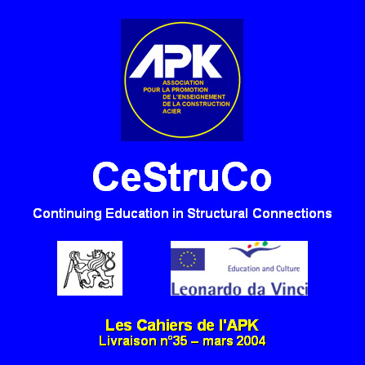
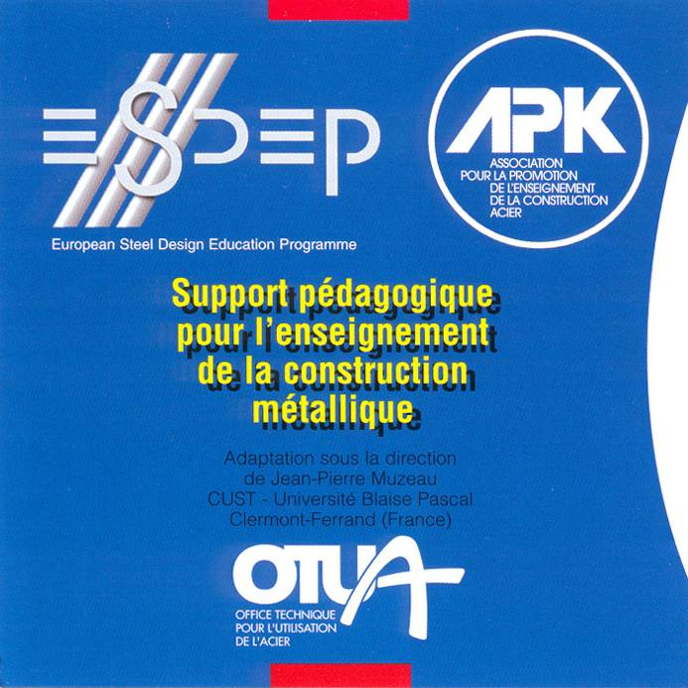
Activités de l’APK : les Cahiers

Slide 10
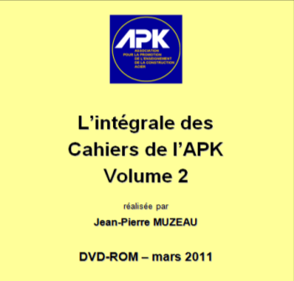
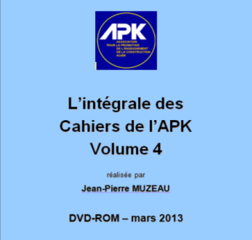
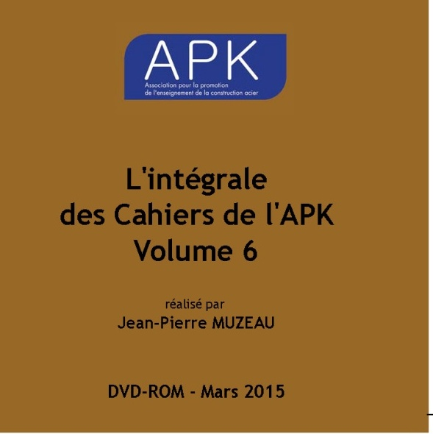
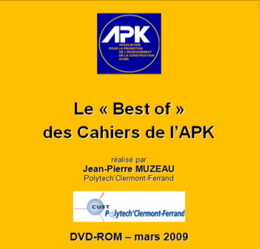
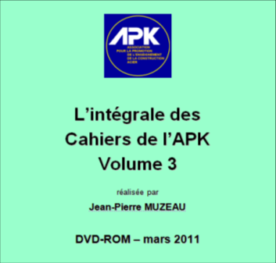
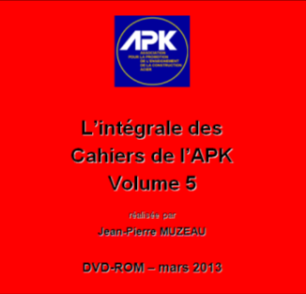
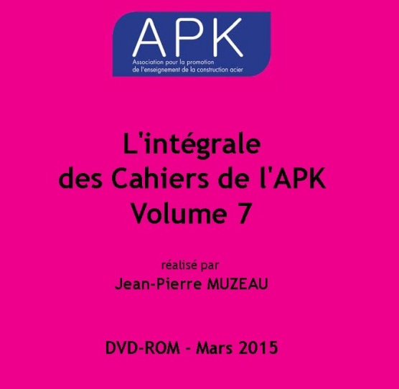
Activités de l’APK : L’intégrale des Cahiers

Slide 11
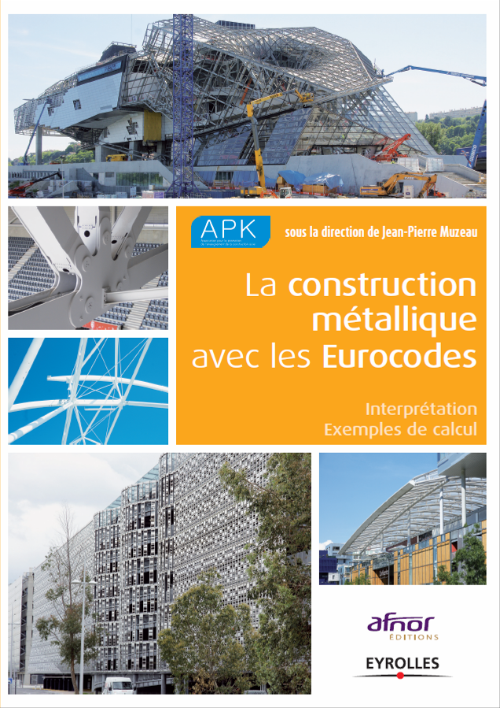
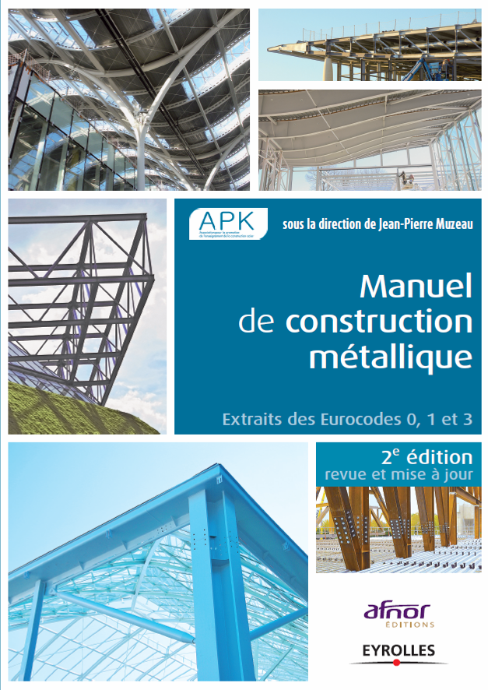
Rédaction d’ouvrages
4 ouvrages à destination des BTS, IUT et écoles d’ingénieurs publiés chez Eyrolles

Slide 12
Les Assises et séminaires
Les « Assises de la Construction Métallique » :
Séminaire pédagogique réunissant enseignants et profession
Pour partager des expériences pédagogiques
Pour analyser les attentes des participants :
Que doit-on enseigner et comment ?
Qu’attend la profession de nos élèves ?
Nous en sommes à la 3e édition et le succès a toujours été au rendez-vous

Slide 13
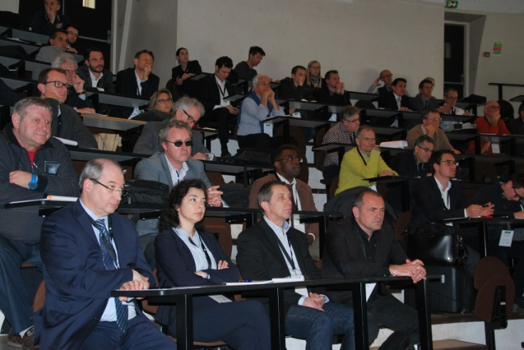
Les Assises et séminaires
Eurocode 3 (Cachan - 1993) Eurocode 4 (Rennes - 1996) Actions climatiques (Brétigny -1999) Assemblages (Metz - 2002) Séminaire Eurocodes (Lyon - 2007)
Thème du séminaire 2019 :
La CM en phase chantier
 | 1ères assises de la CM (Cachan 2009) Avantages de l’acier en sismique (Cachan 2011) 2èmes assises de la CM (Cachan 2013) Normes exécution EN 1090 (Cachan 2015) 3èmes assises de la CM (Cachan 2017) Solutions et techniques de mise en œuvre

Slide 14
Séminaire 2019
Construction métallique en phase chantier : solutions et techniques de mise en œuvre
Thème 1 : Évolution au fil du temps
Thème 2 : Les domaines d’intervention
Thème 3 : Contraintes et moyens
Thème 4 : Apprentissages et expérience

Slide 15
Séminaire 2019
Exemples de propositions reçues aujourd’hui
Arche de confinement du sarcophage de Tchernobyl
Portique de lancement de la fusée Ariane 6
Mise en œuvre et démontage d’ouvrages d’art
Procédés d’ancrages dans un béton existant
Etc.

Slide 16
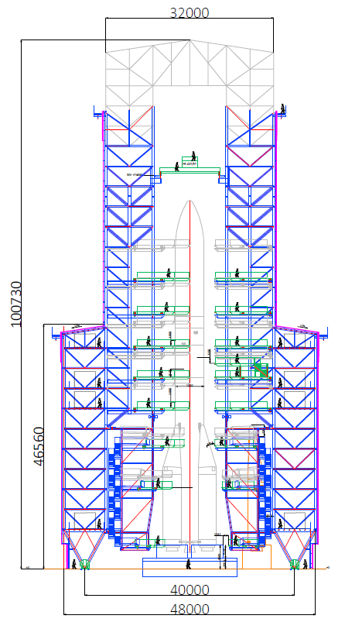
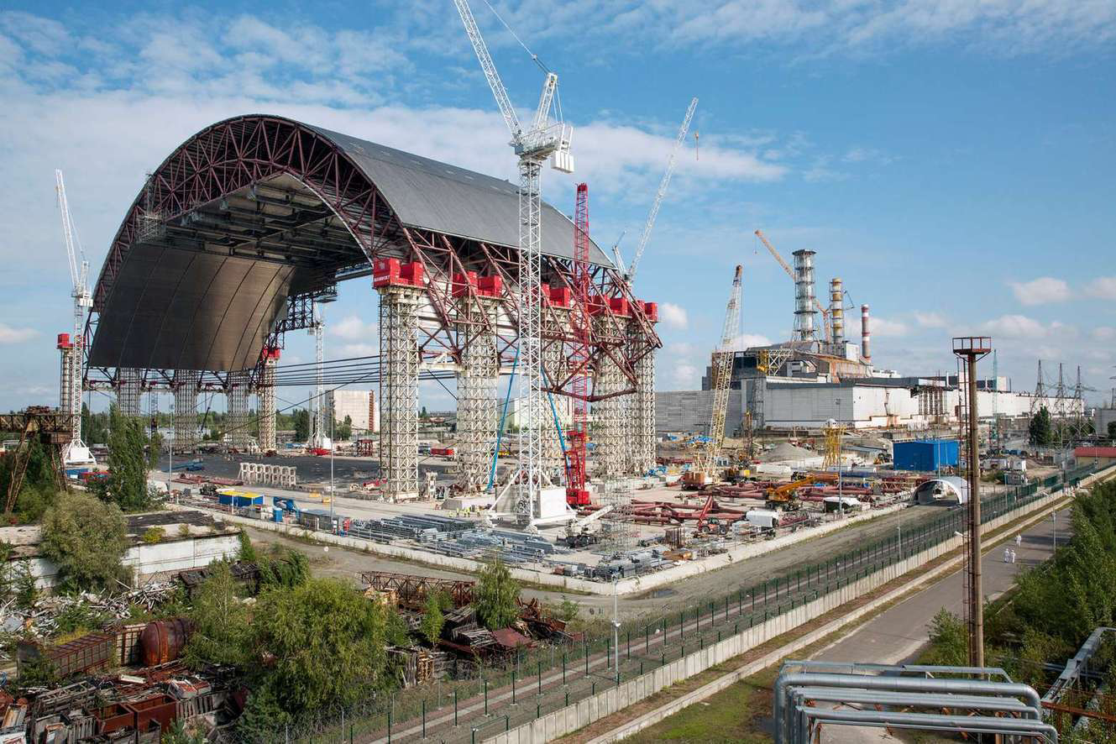
Séminaire 2019
Portée : 257 m, hauteur : 108 m, poids : 36 MN

Slide 17
Séminaire 2019
Lancement-ripage sur le chantier du renouvellement du viaduc ferroviaire de Marly-le-Roi

Slide 18
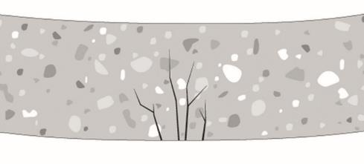
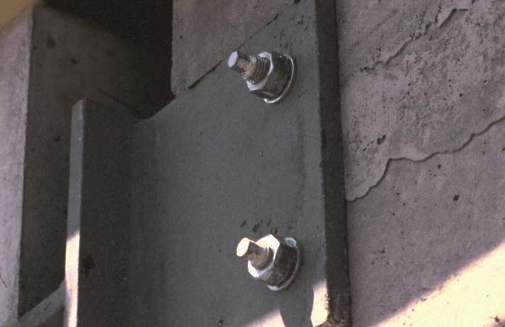
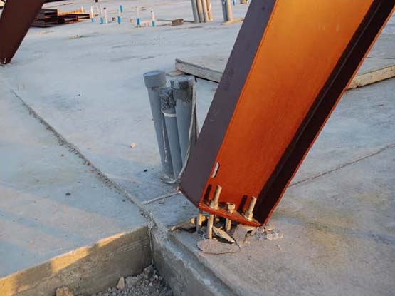
Séminaire 2019
Comment s’ancrer correctement dans un béton existant ?

Slide 19
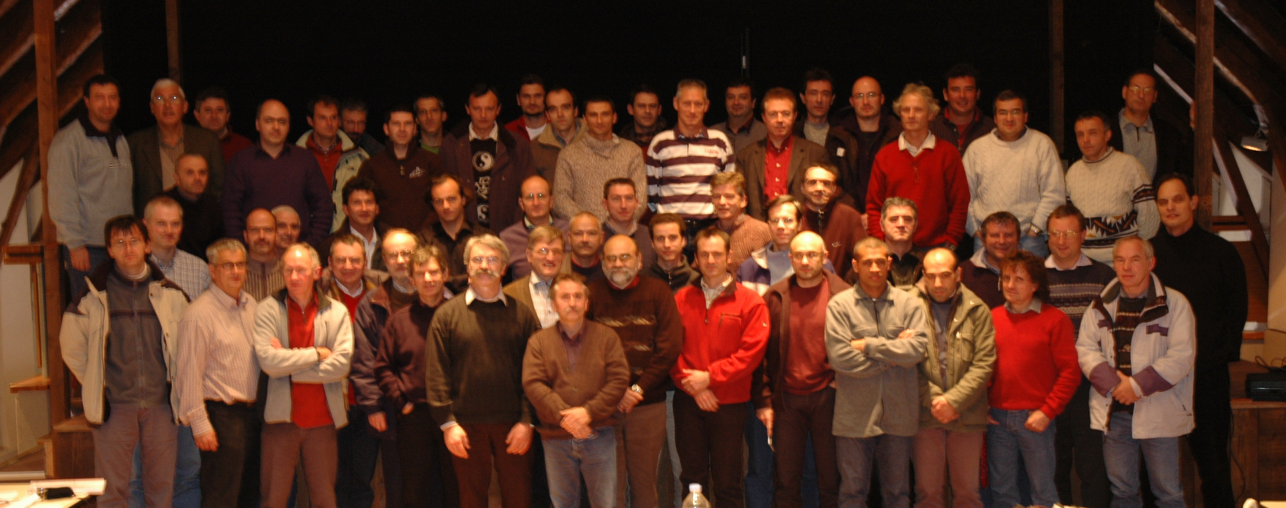
Formation des Profs de BTS CM à St-Sauves
2x5 jours en novembre 2005 et mars 2006 pour introduire les Eurocodes en BTS

Slide 20
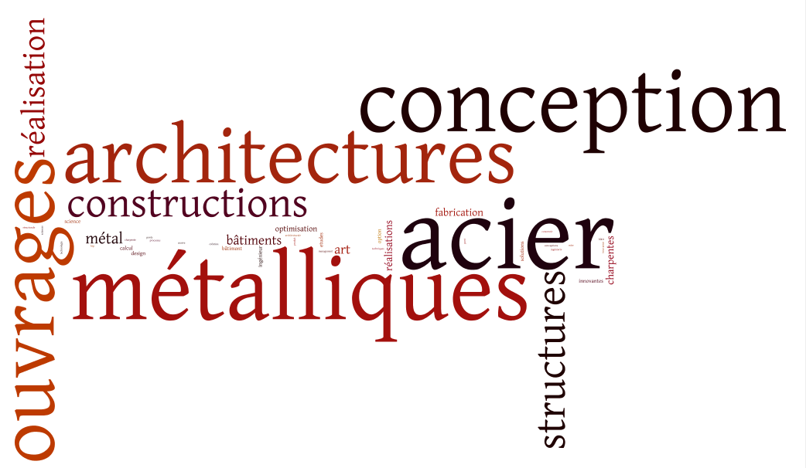
Rénovation du BTS AMCR
L’APK s’est considérablement impliquée :
Dès le départ, dans la constitution du dossier
d’opportunité
Dans la sélection des membres du groupe de
travail de la rénovation
académiques
professionnels
Dans l’identification du nom du nouveau BTS (enquête)
Par une participation active dans l’écriture du
nouveau référentiel
Dans la rédaction de l’ouvrage « Eurocode »
autorisé à l’examen et dans sa mise à jour

Slide 21
Le BTS AMCR
BTS Architectures en Métal :
Conception et Réalisation
Pourquoi ce nom ?
car, aujourd’hui, le vocable Architectures en Métal représente très bien ce métier,
pour éviter la confusion avec Construction mécanique,
pour couper définitivement le lien avec les vieux ateliers du milieu du 20e siècle,
pour essayer d’attirer davantage d’étudiantes car la CM n’est pas la seule affaire des garçons.

Slide 22
Rénovation du BTS CM
Nombreuses réunions de travail (plus de 21 jours !) :
7 mars 2016
22 & 23 mars 2016
26 & 27 avril 2016
18 & 19 mai 2016
9 & 10 juin 2016
6 &7 octobre 2016
9 & 10 novembre 2016
23 & 24 janvier 2017
23 & 24 mars 2017
16 & 17 mai 2017
21 & 22 novembre 2017

Slide 23
Activités de l’APK : le Prix des Cahiers
Récompenser des travaux d’élèves :
Prix IUT/BTS
Prix Écoles d’ingénieurs / Écoles d’architecture
pour les motiver à la Construction Métallique

Slide 24
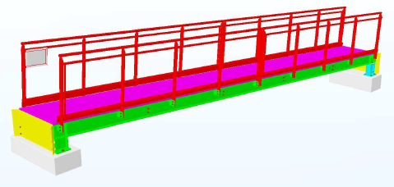
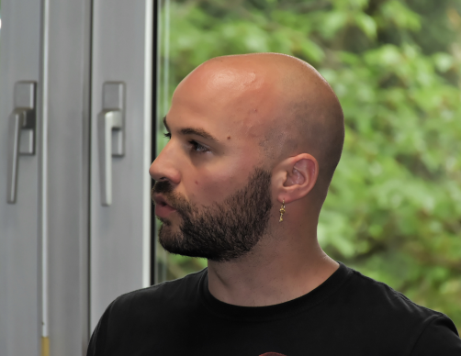
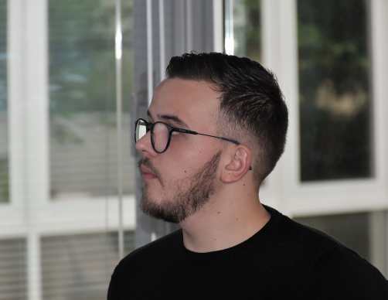
Activités de l’APK : le Prix des Cahiers
Exemples de BTS récompensés :
2016 Lycée Monge, Chambéry
2018 Lycée des Métiers du Bâtiment, Felletin

Slide 25
Projets de l’APK
Créer des ressources visant à créer des vocations chez les « très jeunes » (au collège & au lycée)
Proposer des Serious Games pour les amener à comprendre :
que nos métiers sont fantastiques,
que nos ouvrages sont extraordinaires et que ceux qui les construisent ou les conçoivent, sont fiers de l’œuvre accomplie,
que, si ces ouvrages sont très concrets (« ils existent en vrai »), leur conception fait très largement appel au virtuel (BIM),
et enfin, qu’ils sont à destinés à toutes et à tous !

Slide 26
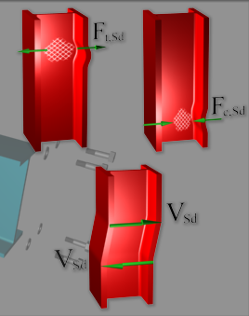
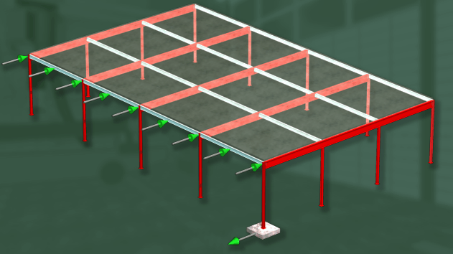
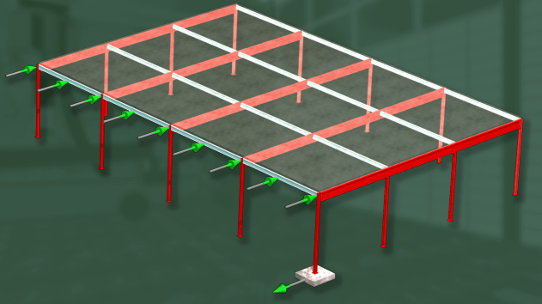
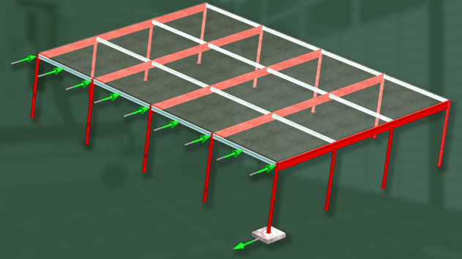
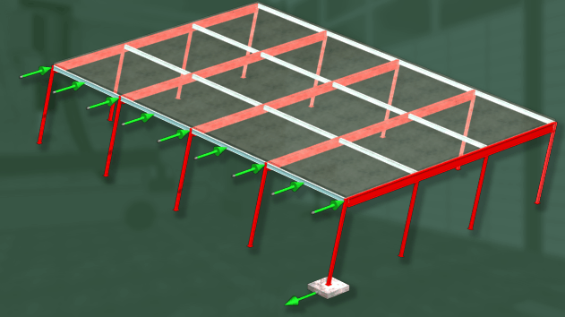
Projets de l’APK
Ressources utilisables à tous les niveaux, du collège au CHEM en passant par les Bac Pro, STI2D, généraux, etc.

Slide 27
Conclusion : Actions de l’APK
L’APK répond systématiquement présent pour aider et participer aux activités du BTS AMCR
Elle tente d’aider à attirer des élèves en faisant la promotion de la CM auprès des jeunes
Elle participe à promouvoir le BTS dans les lycées et les entreprises
Exemple : ouverture d’une section BTS AMCR
au Lycée Martin Nadaud de St-Pierre des Corps

Slide 28
Conclusion : En échange
Adhérez et faites adhérer vos établissements
Adhérez aussi à titre individuel pour nous soutenir
Venez nombreux à nos manifestations :
Séminaire 2019 à Cachan
Assemblées générales…
Faites participer vos élèves au Prix des Cahiers
Envoyez-nous :
Articles, analyse d’ouvrages, projets, photos de visites de chantier,
et toutes les ressources que vous acceptez de partager !

Slide 29
L’APK Association pour la Promotion de l’Enseignement de la Construction Acier
Merci pour votre attention
http://www.apkweb.org

